Slide 1
ERFA-DAG
OBU/FVU – 02.04.20

Slide 2
Velkommen
Praktiske oplysninger
Videndeling i grupper tager udgangspunkt i de indsendte emner og foregår i 3 grupper af 12. Der er booket 3 lokaler - så hver gruppe kan sidde uforstyrret.
Fælles videndeling tager udgangspunkt i opsamling fra grupperne og herefter emner indgivet til ønsker undervisning.
Frokost i restauranten – nye tidspunkter.
Forventninger til dagen

Slide 3
Videndeling i grupper
Gruppedeling
Emner
Praktisk
Formand
Præsentationsrunde
Retur til det store lokale 11.45

Slide 4
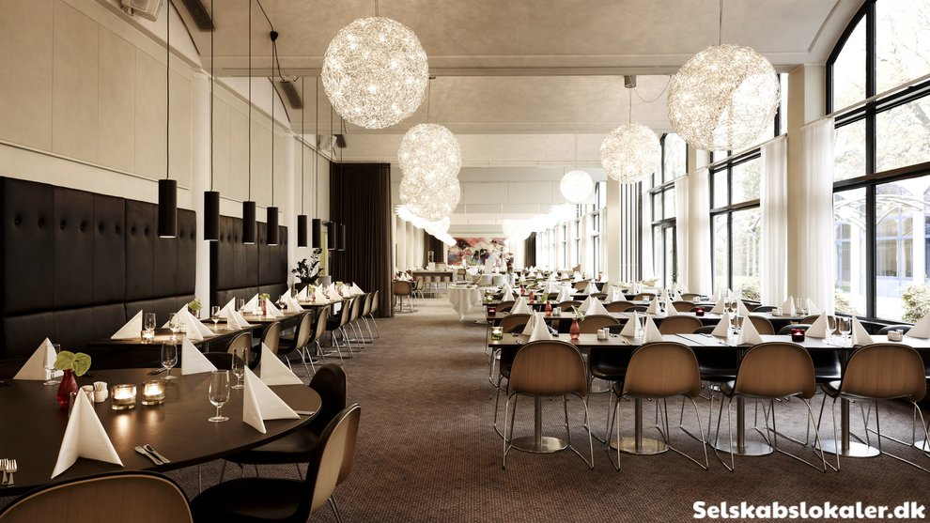
Frokost – Vi ses igen 12.45

Slide 5
Fælles Videndeling
Opsamling fra grupper
Hvilke dele af OBU udviklingen i Studievejledning virker ikke i Kursistadm
Se dokument: Lukning af studievejledning
Hvordan kan man adskille virksomhedskursister fra ordinære kursister - ikke ved hjælp af tilskudsmærket (så man se, hvor de kommer fra)
Hold
Kursistkoder (brug evt. også til at holde styr på kursister under 25)
Andet?

Slide 6
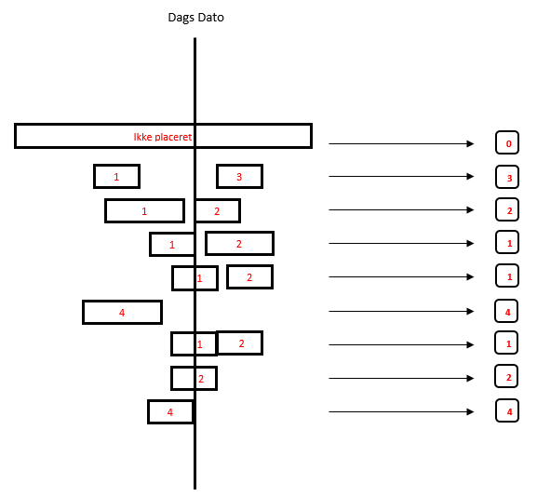
Fælles Videndeling
Visning af FVU Trinplacering på holdoversigten inden holdstart. Viser ikke trin nu – nedenstående pointopgave ligger klar til udvikling.
Regler:
Hvis ForløbStartDato ≥ DagsDato på førstkommende forløb vises det fremtidige trin
Hvis ForløbStartDato ≤ DagsDato og ForløbSlutDato ≥ DagsDato vises igangværende trin
Hvis ForløbStartDato og ForløbSlutDato ≤ DagsDato vises det afsluttede trin fra senest afsluttede forløb

Slide 7
Fælles Videndeling
FVU indberetning, kursister som er tilmeldt senere endt holdstart, hvordan søger man deres tælledato frem?”
FVU afregnes via forløb. Tælledato (20%) er ikke relateret til holdstart, men til forløbets start- og slutdato/udm. dato. (minus lukkedage).
Tælledato kan ses i menupunktet ”Aktivitetsindberetning” for VUC når aktivitetselementer er genereret og aktivitet er beregnet i Ludus >>aktivitetsberegning >> Aktivitet enkeltfag. Generer og beregn pr. afdeling. Ønske er registreret med visning under Kursist adm >> tilmeldinger >> Forløb
Hvordan håndterer vi FVU-kursister uden fremmøde skal kursisten udmeldes og flueben fjernes i bidrag? ”
Kursisten skal udmeldes fra både hold og forløb. Hvis udmeldingsdato ligger før tælledato udløses der ikke bidrag. Obs på administrationstillægstakst.

Slide 8
Fælles Videndeling
Tjek Tips og Tricks 114, 115 og 125 fra DXC
OBU - tilmelding og opfølgning i forbindelse med aktivitetsindberetning. Hvordan er det tænkt og hvor skal man passe på.
Fremmøde tæller i indberetningen på OBU – Tjek manglende fremmøderegistreringer i menupunktet ”Manglende registrering af fremmøde”.
Menupunktet ”Manglende registrering af fremmøde” fanger ikke alle skemabrikker, hvor lærerne ikke har ført fremmøde/fravær, hvis skolen i LUDUS Web systemdelen under Indstilling>>Konfiguration>>Fremmøderegistrering har valgt Fremmøderegistrering pr. Hold, og som har en skemalægning, hvor der på samme dag er forskellige lærer på forskellige skemabrikker for samme hold. Tjek derfor Ledelsesinformation >> Manglende fremmøderegistrering også.

Slide 9
Fælles Videndeling
OBU opfølgnings værktøjet i forhold til den ny programmering i Kursistadm
Godkendte fejl:
Når der vælges en opfølgning, hvor perioden ikke er relevant, skal datofelterne fjernes helt.
OBU Opfølgning nr. 10 - viser ikke korrekt data i kolonnen undervisning
OBU Opfølgning nr. 10 viser ikke OBU test registreret via Kursistadm
OBU opfølgning 10 skal kunne vise afd. fra indstillingerne, og respekteres afd. i filter.
Kursister kommer på listen i "OBU-opfølgning, 07 – Vis kursister der mangler udredning" på trods af at udredningen er indtastet
OBU-fremsøgning skal optimeres, så den kan køres langt hurtigere (nr. 9)
OBU opfølgning 6: Det er en fejl at der vises kursister med DOT test
Det er oprettet som en fejl at den samme påmindelse vises flere gange under fremsøgning 4 og 5.
Det er registreret som en fejl at skemalagte lektioner optælles forkert på fremsøgningen (09/11) og på rediger OBU tilmelding

Slide 10
Fælles videndeling
Beviser og håndtering heraf, til alle de forskellige typer fx. standpunktsbedømmelser, faglig dokumentation, lokalt stillede prøver og centralt stillede prøver
Prøvebevis (Læsning 1-4, Matematik 1-2, Engelsk 4, Digital 3)
Udstedes når en kursist har gennemført undervisningen og har aflagt prøve i et FVU-fag. Beviset er en rapport i Ludus.
Attestation for bestået trin (Start, Engelsk 1-3, Digital 1-2)
Kan udstedes hvis en kursist har bestået den interne bedømmelse (faglig dok.) Kan endnu ikke udstedes i Ludus Web – bemærk dog at der ikke er formkrav til attestationen.
Deltagerbevis
Kan udstedes når en kursist har deltaget i min. 85% af undervisningen men ikke har aflagt prøve. Udstedes i Ludus Web i Kursist adm. på selve forløbet. Overlap imellem deltagerbevis og attestationer er endnu ikke afklaret.

Slide 11
Pause – Kaffe og kage

Slide 12
Ønsker til fremtiden?
Valg af referent
Hvilke arbejdsgange trækker tænder ud
Hvilke mangler er der
Hvad er holdningen til OBU/FVU i Studievejledningen

Slide 13
Opsamling
Skal der laves en ny dag om et års tid?
Input til dagen og evt. generelt til erfa-dage
Ramte vi forventningen?
TAK for i dag

